Slide 1

Добровольческое объединение "Альтаир" муниципальное общеобразовательное учреждение «Средняя школа № 48 Ворошиловского района Волгограда»
(МОУ СШ № 48)
30 добровольцев в отряде «Альтаир»
акция «Пушистые друзья» - регулярное посещение приюта для животных (собак) «Дино», сбор кормов, необходимых приюту вещей, прогулки с собаками, уборка вольеров
акция «Чистые игры» – уборка старого парка «Дружба» в Кировском районе; уборка территории перелеска за «Янтарным городом»
международная ежегодная акция РусКлиматФонда - высадка деревьев в пойме Волги
общегородской проект «Проросток», направленный на выращивание саженцев, предназначенных для озеленения города-героя
долгогсрочное сотрудничество с Домом-интернатом для Престарелых и Инвалидов в Советском районе Волгограда (с 2018 года и по сей день)

Slide 2
Включение школьников в активную благотворительную деятельность, направленную на психологическую поддержку пожилых людей, проживающих в Доме-интернате для престарелых и инвалидов Советского района Волгограда.
Формирование духовно-нравственных качеств подрастающего поколения.
Повышение качества жизни маломобильных граждан пожилого возраста (в том числе ветеранов ВОВ) и инвалидов посредством организации совместного творческого пространства для занятий пожилых людей и детей-волонтёров декоративно-прикладным творчеством, профилактика изоляции, дезадаптации, отчуждения пожилых людей и предупреждение социального неблагополучия детей раннего школьного возраста.
Повышение интереса пожилого человека к жизни, его самооценки и социальной активности.
Повышение уровня уважения к пожилым людям в социальном окружении.

Slide 3
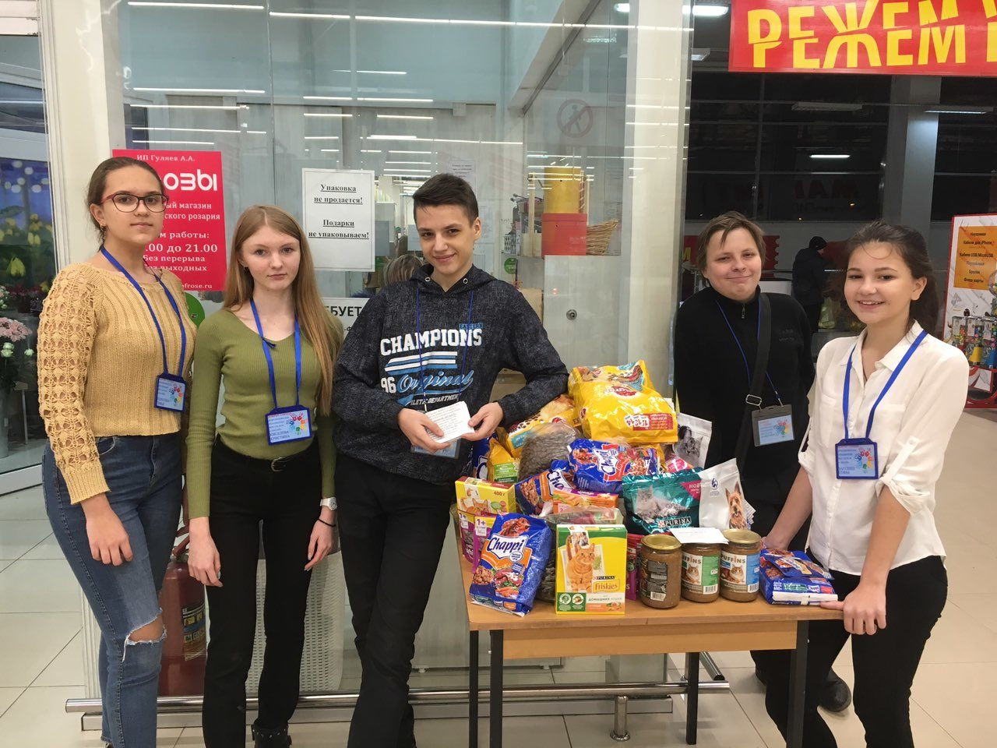
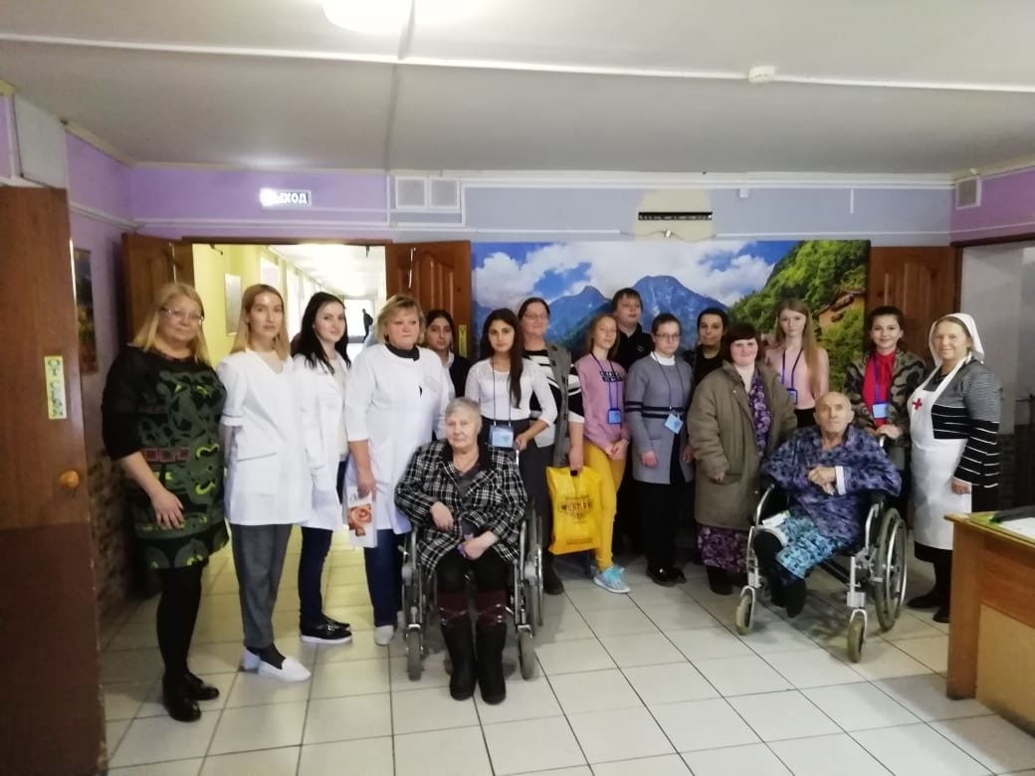
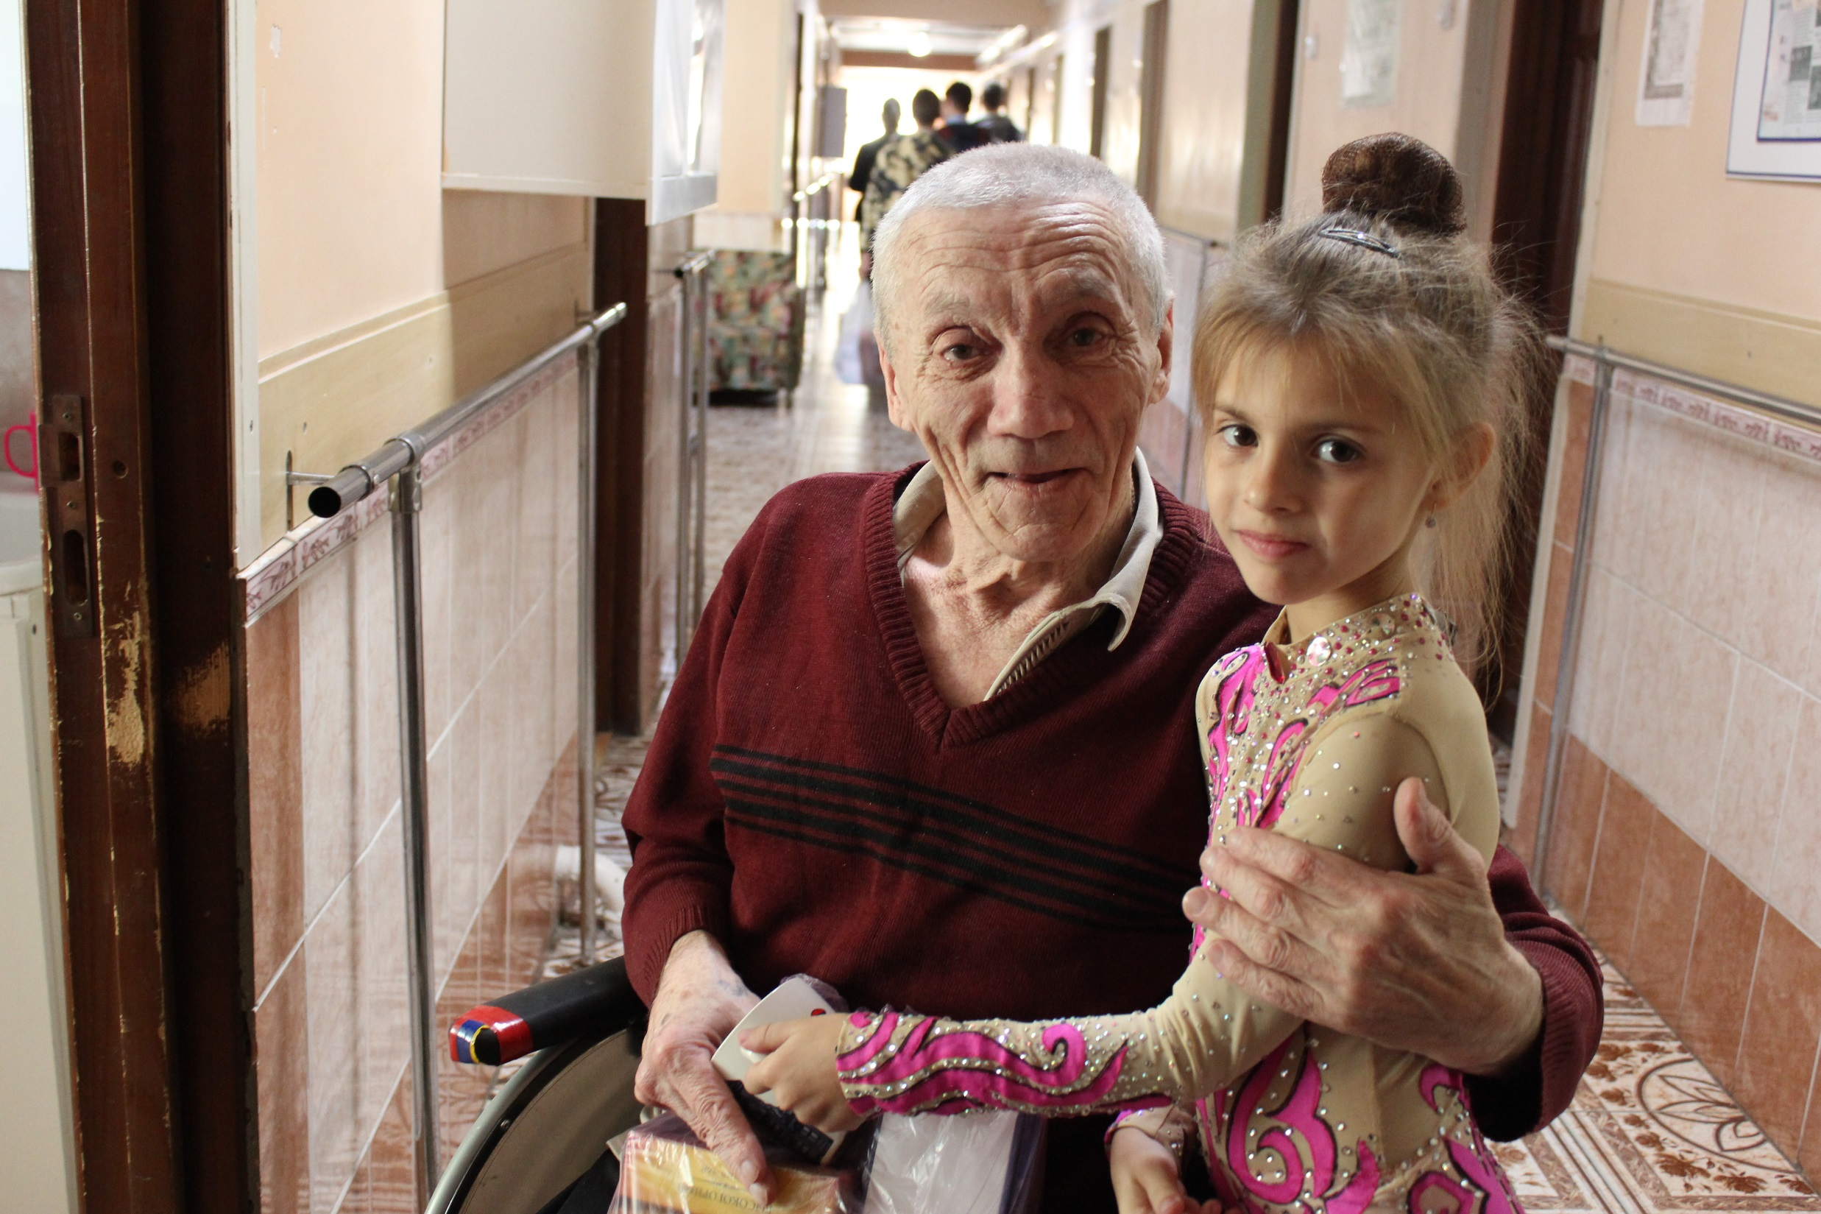
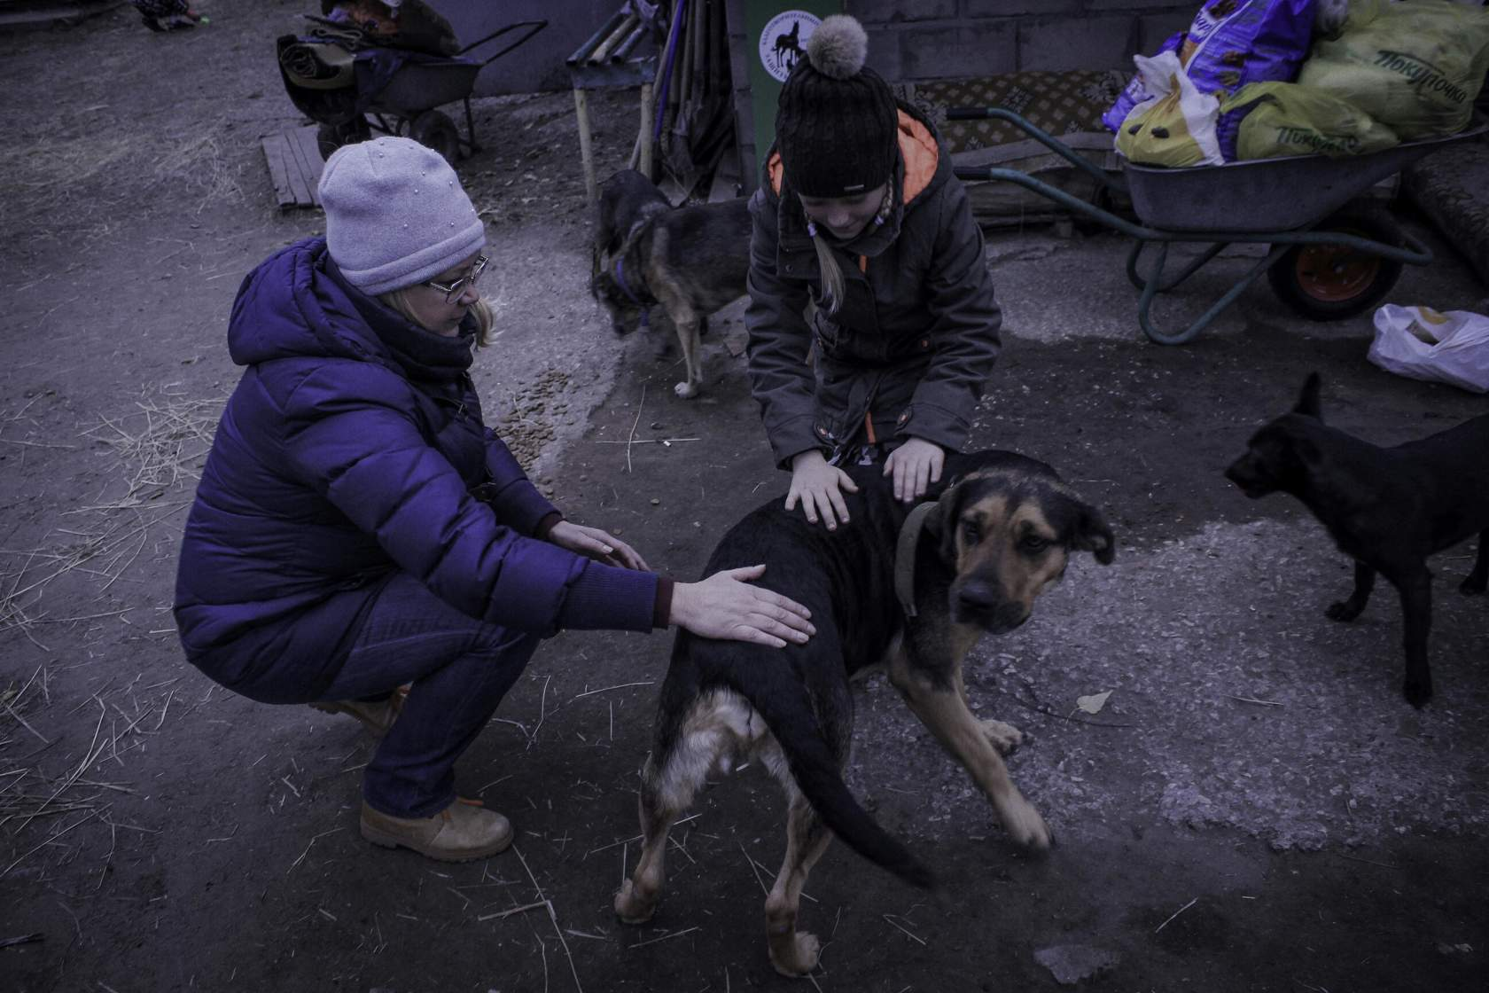
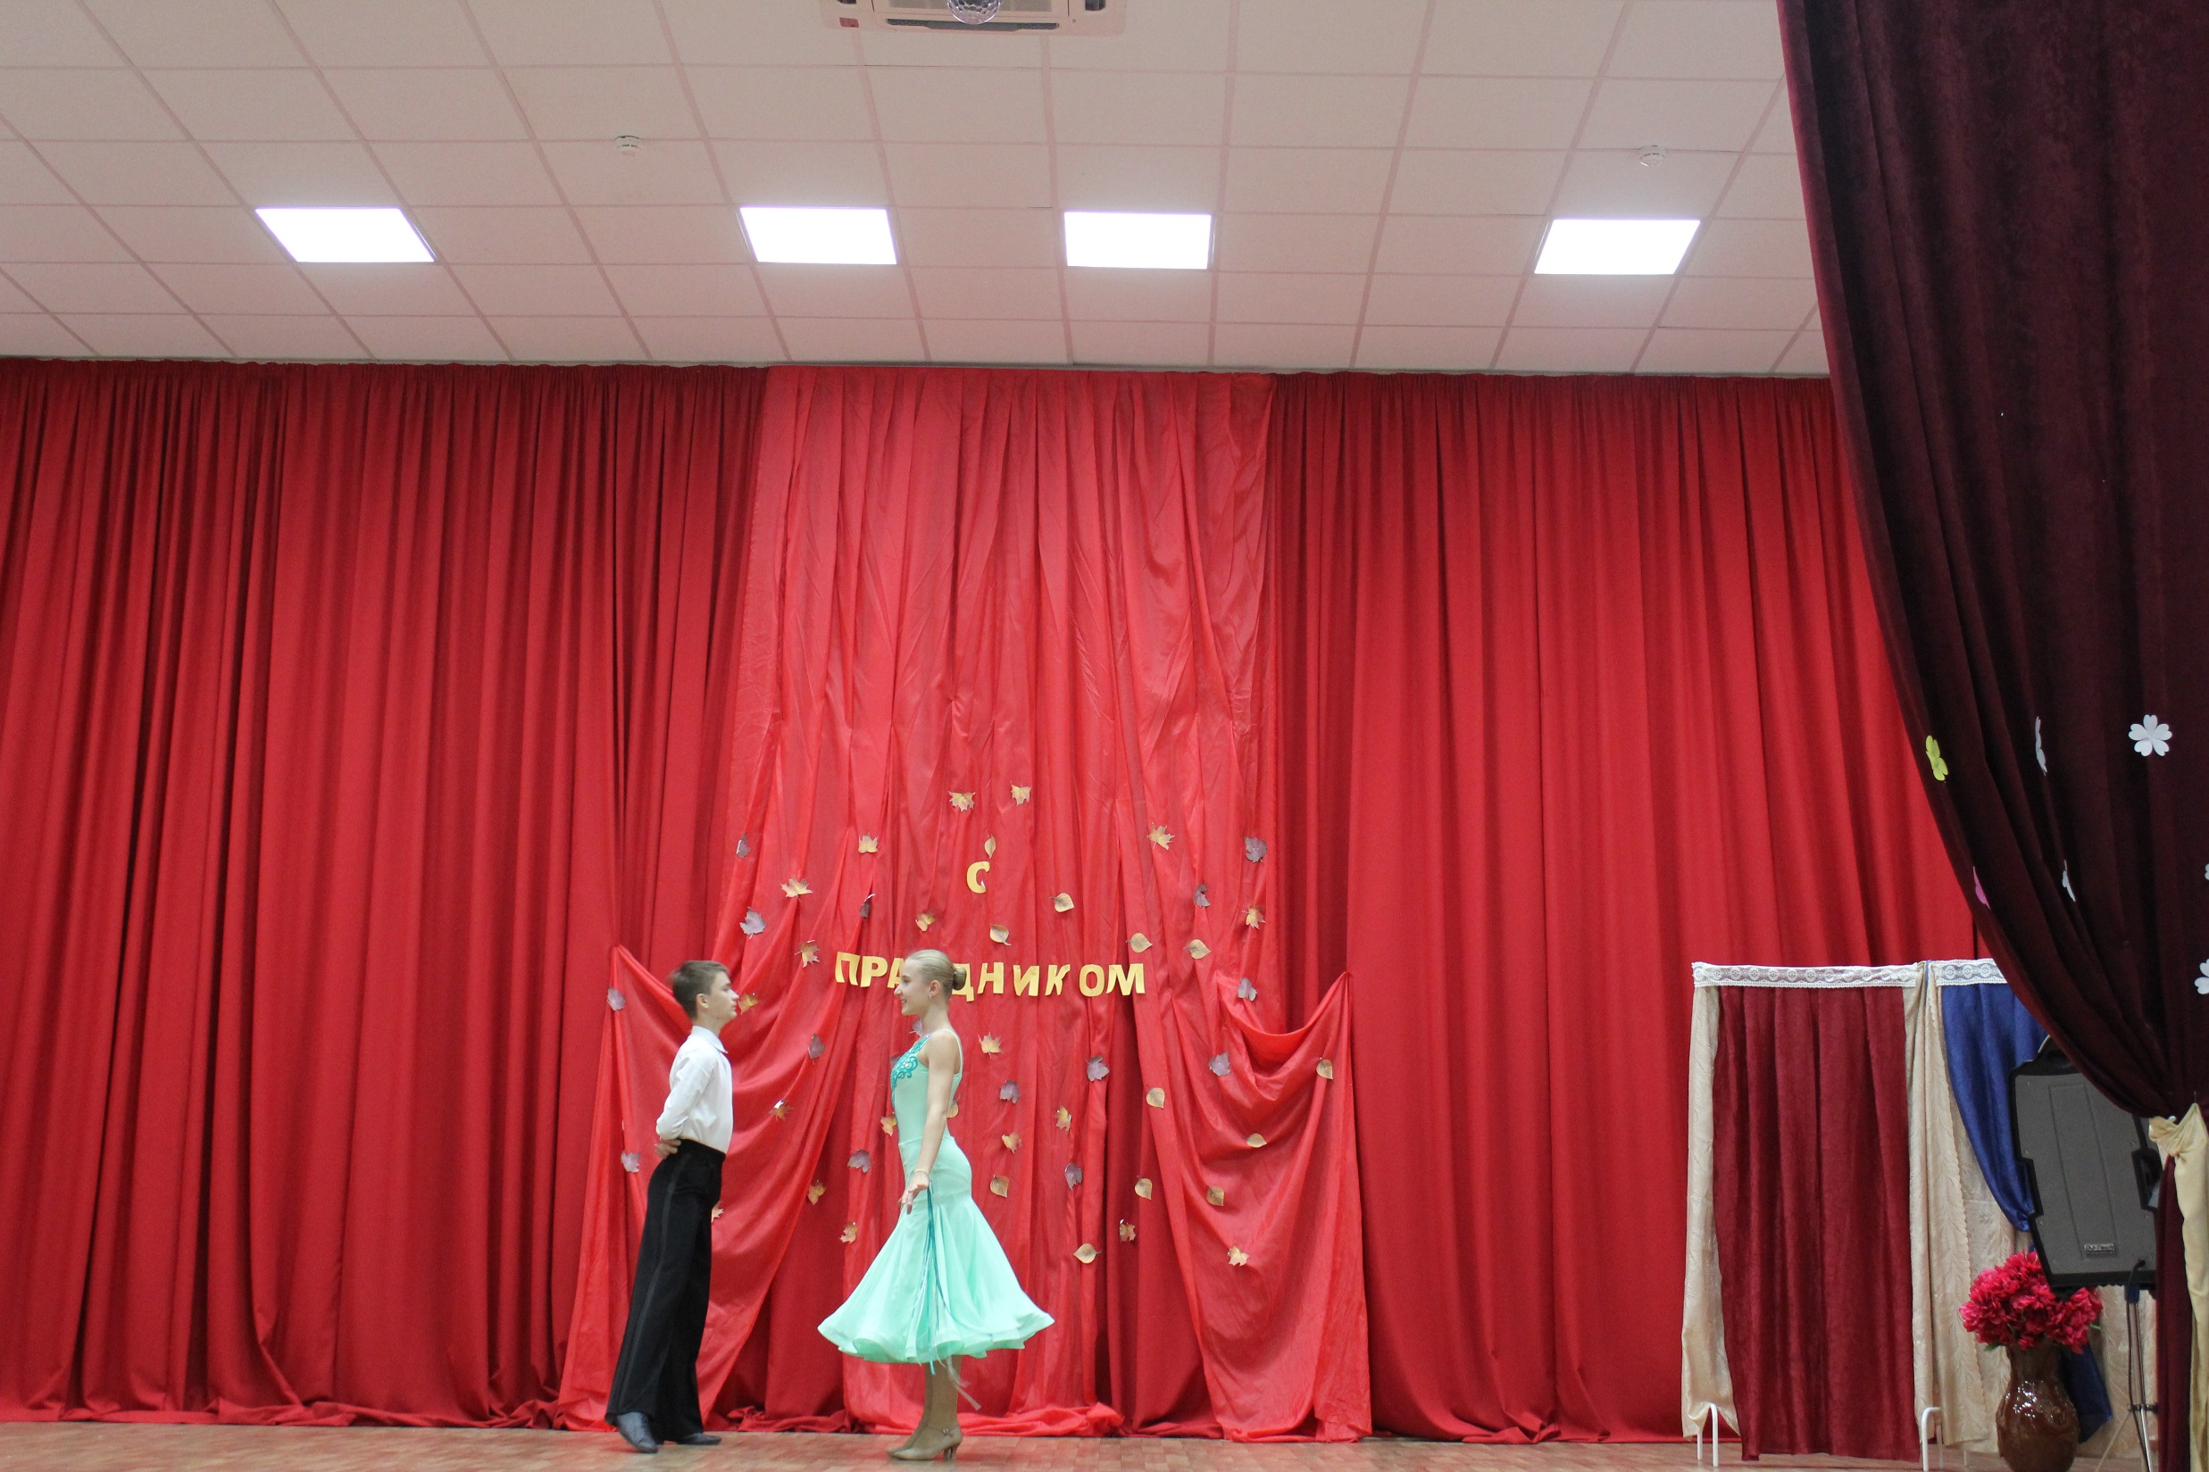
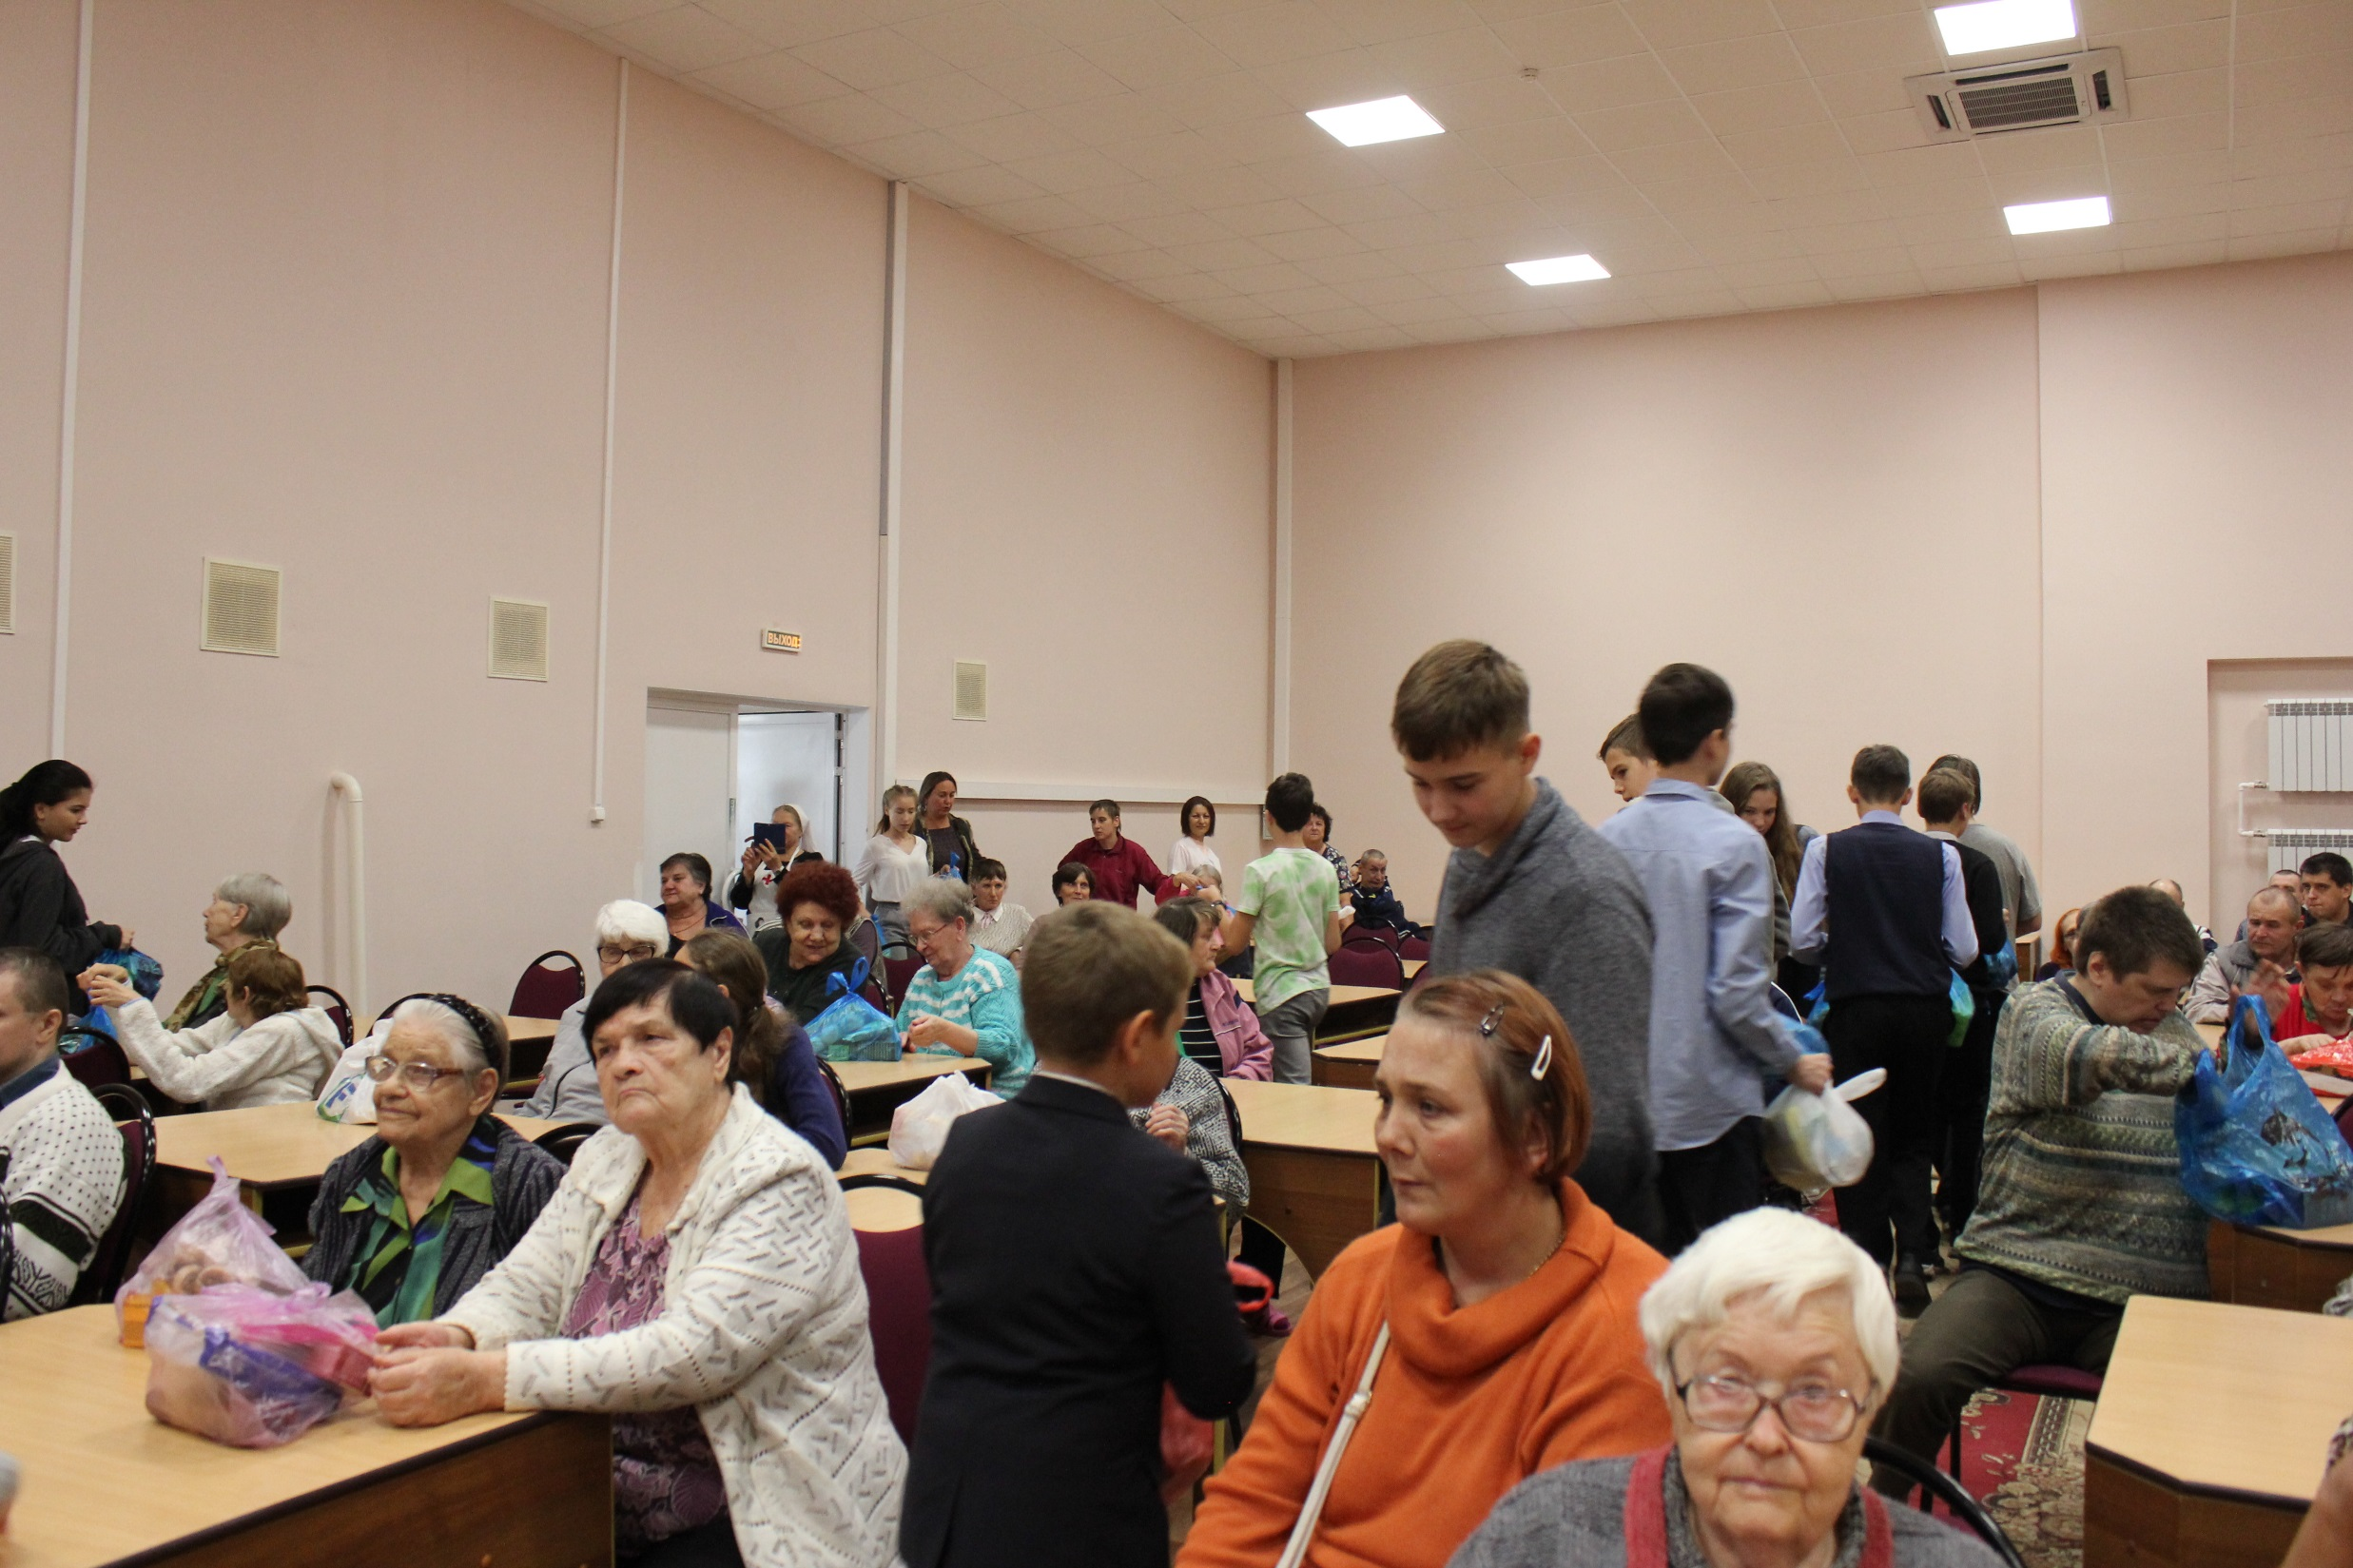

Slide 4
